Slide 1
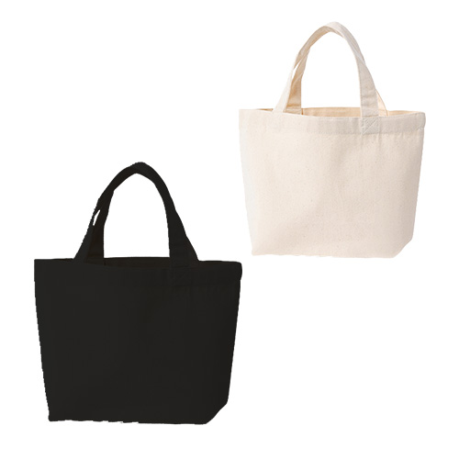
【提案書】
ライトキャンバストート(S)
特徴
Sサイズの、柔らかくて耐久性にも優れた、使い勝手の良いトートバッグです。ハンドルは長めに作られているため肩にかけることも可能。シンプルな見た目はどんなシーンにもマッチします。
納期
納期スペース
仕様
カラー展開：全2色
素材：綿100％（キャンバス）
サイズ：横300×縦200×奥行100mm、持ち手：幅25×長さ290mm
容量：4L
お見積
お見積りスペース

